Slide 1

第８課

Slide 2
けいようし ( Tính từ )

Slide 3
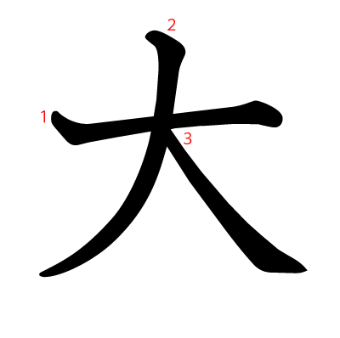
大きい：おおきい
大学：だいがく
大学生：だいがくせい
大使館：たいしかん
ĐẠI
大人：おとな
だい、たい

Slide 4
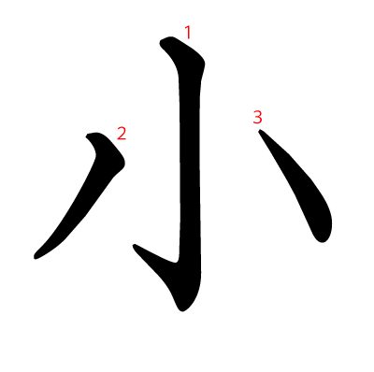
小さい：ちいさい
小学生：しょうがくせい
小学校：しょうがっこう
小説：しょうせつ
TIỂU
しょう

Slide 5
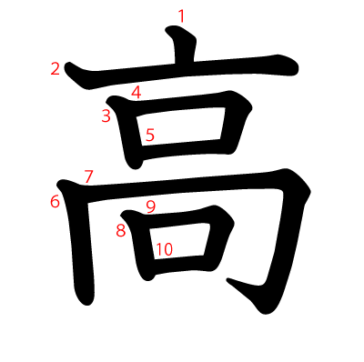
高い：たかい
高校：こうこう
高校生： こうこうせい
最高：さいこう
CAO
こう

Slide 6
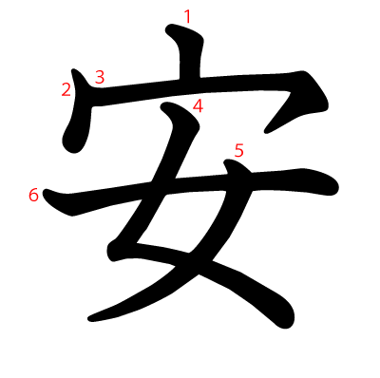
安い：やすい
安心：あんしん
安全：あんぜん
不安：ふあん
AN
あん
安全第一：あんぜんだいいち

Slide 7
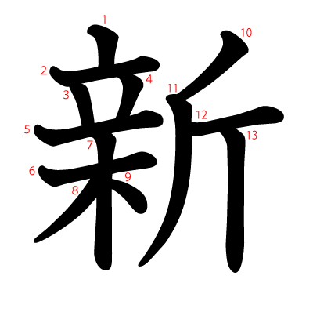
新しい：あたらしい
新聞：しんぶん
新年：しんねん
新鮮：しんせん
TÂN
しん

Slide 8
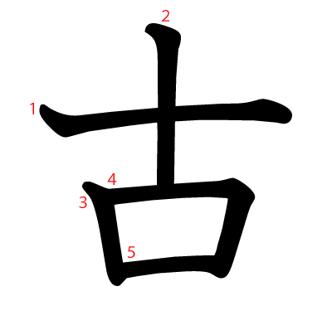
古い：ふるい
古代：こだい
古本：ふるほん
CỔ
こ

Slide 9
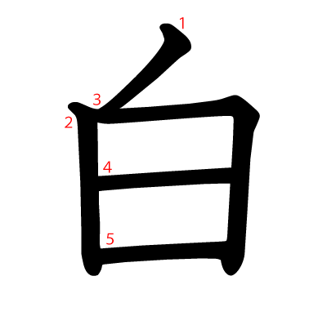
白い：しろい
白馬：はくば
BẠCH

Slide 10
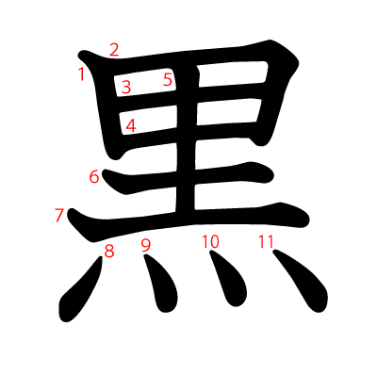
黒い：くろい
HẮC

Slide 11
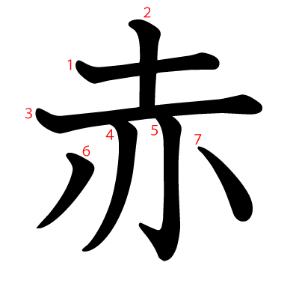
赤い：あかい
XÍCH

Slide 12
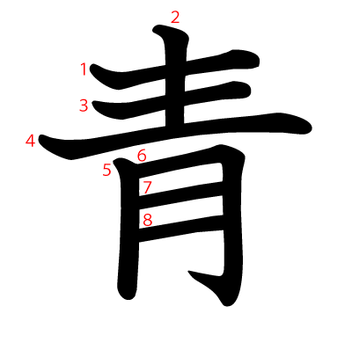
青い：あおい
青春：せいしゅん
THANH

Slide 13
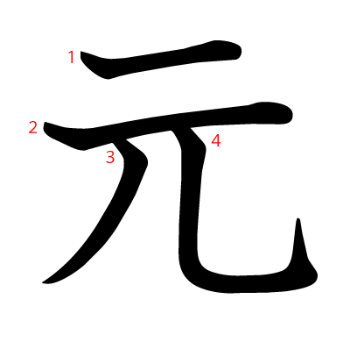
元気：げんき
地元：じもと
NGUYÊN
げん

Slide 14
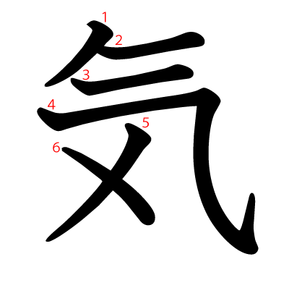
元気：げんき
天気：てんき
電気：でんき
気を付けます：きをつけます
KHÍ
き、け

Slide 15


Tính Từ
1 | ハンサム(な) | đẹp trai
2 | きれい(な) | (cảnh) đẹp, đẹp (gái), sạch
3 | しずか(な) | yên tĩnh
4 | にぎやか(な) | nhộn nhịp
5 | ゆうめい(な) | nổi tiếng
6 | しんせつ(な) | tử tế
7 | げんき(な) | khỏe
8 | ひま(な) | rảnh rỗi
9 | べんり(な) | tiện lợi
10 | すてき(な) | tuyệt vời

Slide 16


Tính Từ
11 | おおきい | to lớn
12 | ちいさい | nhỏ
13 | あたらしい | mới
14 | ふるい | cũ
15 | いい | tốt
16 | わるい | xấu
17 | あつい | nóng
18 | さむい | (trời) lạnh
19 | つめたい | lạnh
20 | むずかしい | khó

Slide 17

Tính Từ
21 | やさしい | dễ
22 | たかい | đắt
23 | やすい | rẻ
24 | ひくい | thấp
25 | おもしろい | thú vị
26 | おいしい | ngon
27 | おもしろい | thú vị, hay
28 | たのしい | vui vẻ
29 | しろい | trắng
30 | くろい | đen

Slide 18


色 （いろ）
漢字 | N | A
白 | しろ | しろい
黒 | くろ | くろい
赤 | あか | あかい
青 | あお | あおい
黄色 | きいろ | きいろい
茶色 | ちゃいろ | ちゃいろい

Slide 19
色 （いろ）
漢字 | N | A
緑 | みどり
紫 | むらさき
 | ピンク
 | オレンジ
 | グレー
 | ベージュ

Slide 20
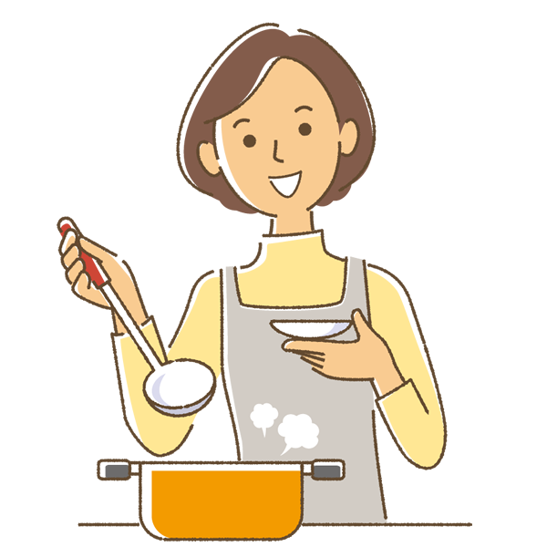
味 （あじ）
漢字 | A
甘い | あまい | Ngọt
辛い | からい | Cay
苦い | にがい | Đắng
塩辛い | しおからい | Mặn
酸っぱい | すっぱい | Chua
濃い | こい | Đậm
薄い | うすい | Nhạt

Slide 21
Tính Từ
Tính từ đuôi い: Có đuôi tận cùng là い: ちいさい (nhỏ), おおきい(to)、あつい(nóng)…
Tính từ đuôi な: Có đuôi tận cùng là な: ハンサム（な）(đẹp trai)、しんせつ（な）(tốt bụng)、 …
Chú ý:
- Đuôi なcó lúc xuất hiện có lúc không xuất hiện trong từ và câu.
- Một số từ dễ nhầm với tình từ đuôi い: きれい（な）(đẹp, sạch)、きらい（な）(ghét, không thích)

Slide 22
A い | Hiện tại | Quá Khứ
Khẳng Định | Aい です | A かったです
Phủ Định | A くないです | A くなかったです

Slide 23
Tính từ い | Hiện tại |  | Quá khứ
 | Khẳng định | Phủ định | Khẳng định | Phủ định
おおきい | おおきいです | おおきくないです。 | おおきかったです。 | おおきくなかったです。

Slide 24
A な | Hiện tại | Quá Khứ
Khẳng Định | A(な) です | A (な) でした
Phủ Định | A(な) じゃありません | A(な)じゃありませんでした

Slide 25
A な | Hiện tại | Quá Khứ
Khẳng Định | ハンサムです。 | ハンサムでした。
Phủ Định | ハンサムじゃありません | ハンサムじゃありませんでした

Slide 26
Tính từ な | Hiện tại |  | Quá khứ
 | Khẳng định | Phủ định | Khẳng định | Phủ định
きれい（な） | きれいです。 | きれいじゃありません。 | きれいでした。 | きれいじゃありませんでした。

Slide 27
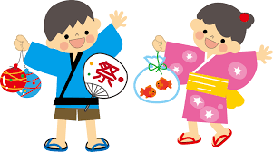
げんき きれい | です です | げんき きれい | じゃ ありません では ありません
たかい いい | です です | たか よ | くないです くないです

Slide 28
3. Cách sử dụng あまり và とても
あまり: được dùng để diễn tả trạng thái của tính từ, luôn đi cùng với thể phủ định của tính từ có nghĩa là không...lắm. Tính từ な
Aさんは あまり ハンサム じゃありません。 Tính từ い
にほんの たべもの は あまり おいしくないです。

Slide 29
3. Cách sử dụng あまり và とても
b. とても: được dùng để diễn tả trạng thái của tính từ, luôn đi cùng với thể khẳng định của tính từ có nghĩa là rất..... Tính từ な
このうたはとてもすてきです。 Tính từ い
このじどうしゃはとてもたかいです。

Slide 30
N は な-Adj です。 N は い-Adj です。
1

Slide 31

富士さん は たかいです。

Slide 32
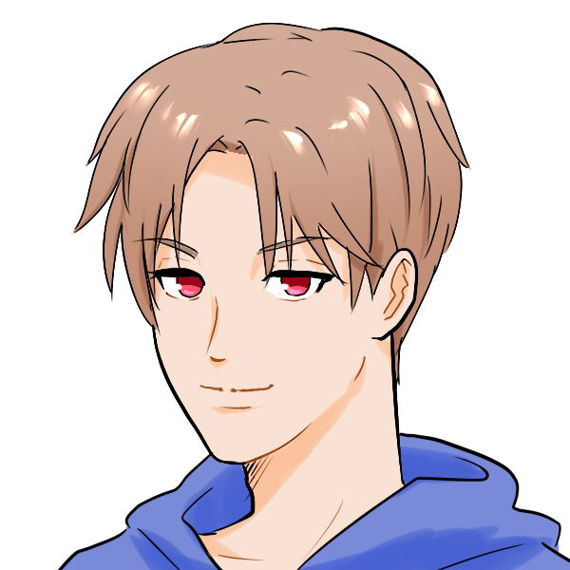
あの人 は ハンサムです。

Slide 33
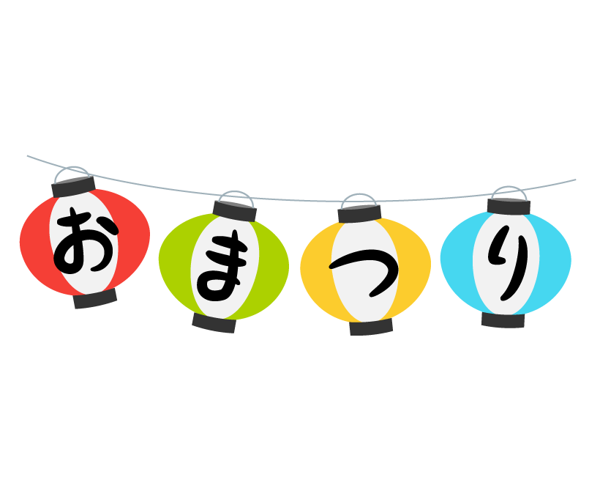

この町(まち)は にぎやかです 。
ミラーさんは 親切(しんせつ)です。
この料理(りょうり)は おいしくないです。
私の 寮(りょう)は きれいじゃ ありません。

Slide 34
Lớp học của tôi to lớn
Mùa đông của Việt Nam không lạnh.
Bài tập về nhà không dễ
Bộ phim này đã thú vị.
Hôm qua bận rộn
Đồng hồ của nhật thì đắt.

Slide 35
6. Cái máy tính của cô giáo đã không tiện lợi
7. Món ăn của nhật đã từng ngon
8. Hoa anh đào đã rất đẹp
9. Cần Thơ náo nhiệt
10. Mùa hè của Nhật nóng

Slide 36
S + は + どう + ですか
Cách dùng: Dùng để hỏi một vật hay một người nào đó (ít khi dùng) có tính chất như thế nào.
ふじさんは どうですか。 ふじさんは たかいです。

Slide 37

レストラン は どうですか。
ふるいです。

Slide 38
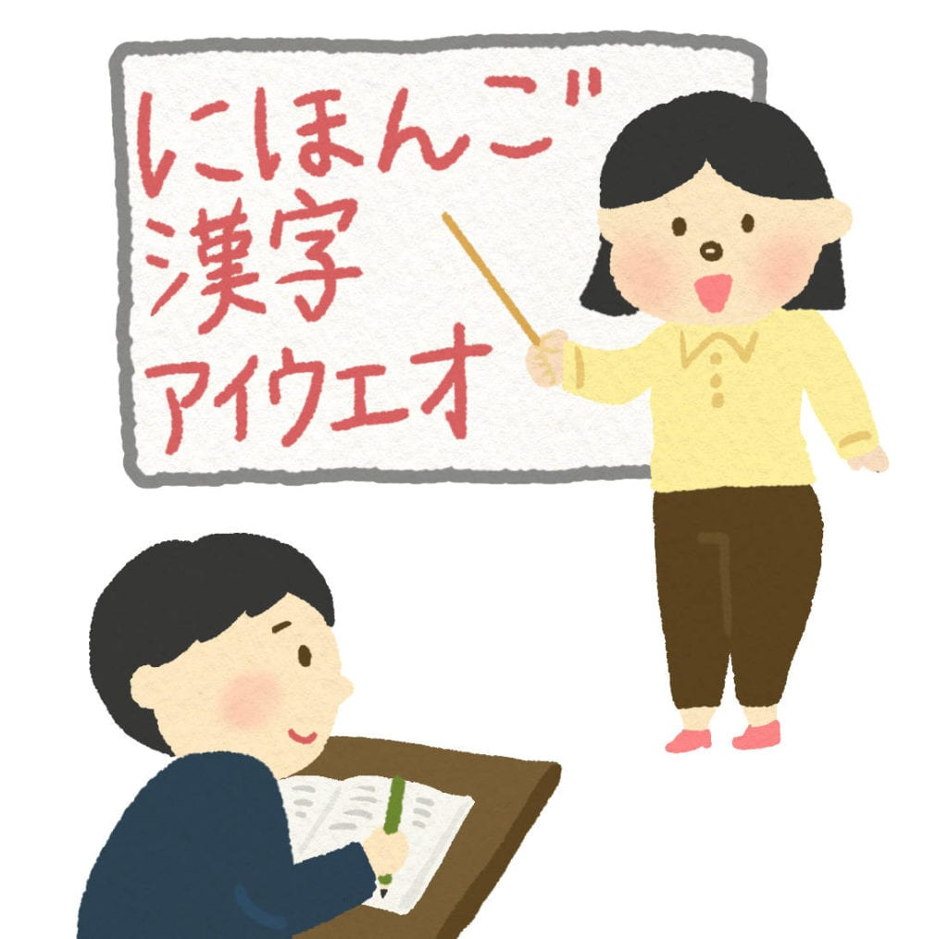
日本語 は やさしいですか。
はい、やさしいです。
いいえ、やさしくないです。

Slide 39
S + は + どんな + danh từ chung + ですか
Cách dùng: Dùng để hỏi một nơi nào đó, hay một quốc gia nào đó, hay ai đó có tính chất như thế nào
(tương tự như mẫu câu trên nhưng nhấn mạnh ý hơn)

Slide 40

Trả lời
2 . な-Adj な Nです。
い-Adj い Nです。
Tính từ được đặt trước danh từ để bổ nghĩa cho danh từ đó
Tính từ đuôi な giữ nguyên な
Tính từ đuôi い giữ nguyên い

Slide 41

Ví dụ
HoChiMinh は どんな まちですか。
HoChiMinh は にぎやかな まちです。

Slide 42
Aさんは どんな ひとですか
Aさんは しんせつ な ひとです
ふじさんは どんな やまですか ふじさんは たかい やまです

Slide 43
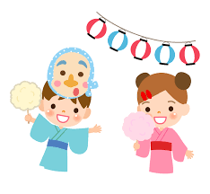
ホーチミン市(し)は 大きい町（まち）です。
カリナさんは きれいな人です。
富士山(ふじさん)は 高い 山（やま）です。

Slide 44
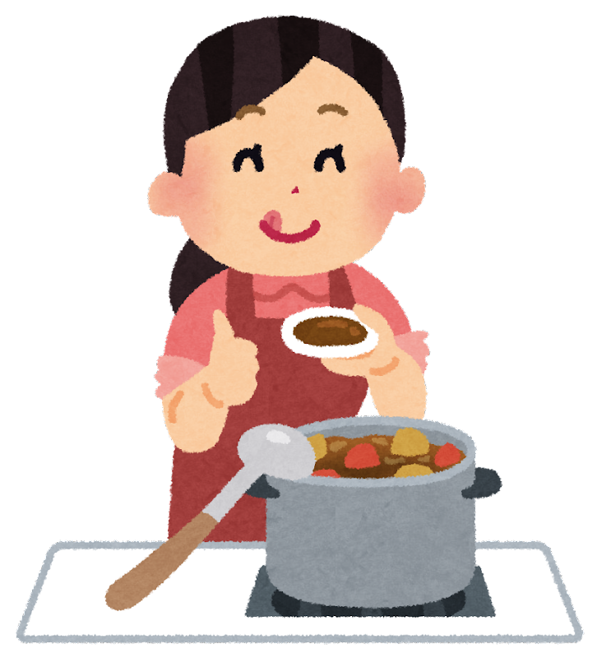
3. とても / あまり
母の 料理(りょうり)は とても 美味(おい)しいです。

Slide 45
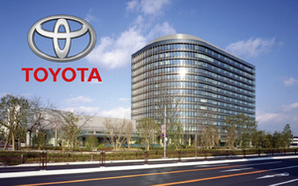
トヨタは 大きいですか。
…… はい、とても 大きいです。

Slide 46

この町は 賑(にぎ)やかですか。
……いいえ、あまり 賑やかじゃ ありません。

Slide 47

4. N は どうですか。
田中さんは どうですか。
…… 親切(しんせつ)です。
京都(きょうと)は どうですか。
……静(しず)かです。
このカメラは どうですか。
……とても 便利(べんり)です。

Slide 48

5. Nは A₁ です。そして、A₂ ですNは A₁ ですが、A₂ です。

Slide 49

奈良(なら)は きれいです。そして、静(しず)かです。
ベトナム料理は おいしいです。そして、安い(やすい)です。
ドイツの 車は いいですが、高いです。
日本語は 難しいですが、面白(おもしろ)いです。

